Slide 1
Тип Хордовые Надкласс Рыбы
Выполнила учитель биологии Шевцова И.А.

Slide 2
Цель: Познакомить учащихся с многообразием рыб Рассмотреть внешнее строение рыбы и выявить черты приспособления к водной среде обитания

Slide 3
Систематика
Надкласс Рыбы
Класс Хрящевые рыбы
Класс Костные рыбы
Отряды Акулы
Скаты
Химерообразные
Отряды Сельдеобразные
Окунеобразные
Карпообразные
Лососеобразные
Осетровообразные

Slide 4
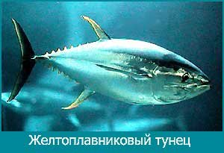
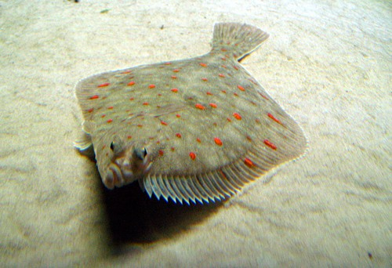
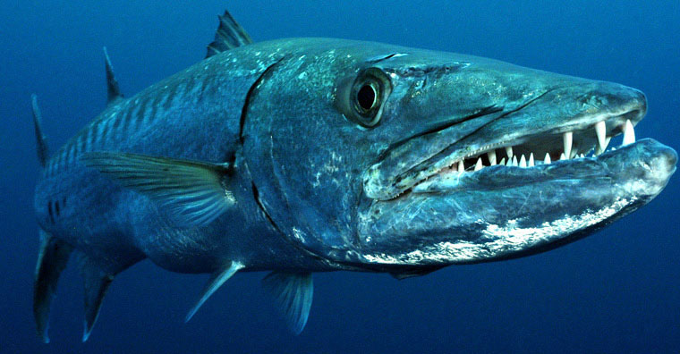
Экологические группы рыб
Морские
Камбала
Барракуда

Slide 5
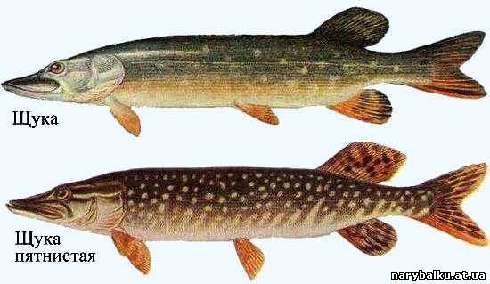
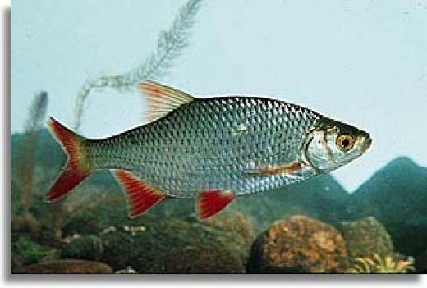
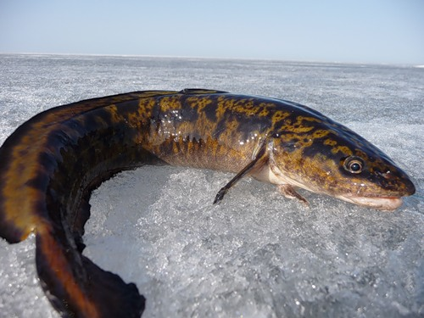
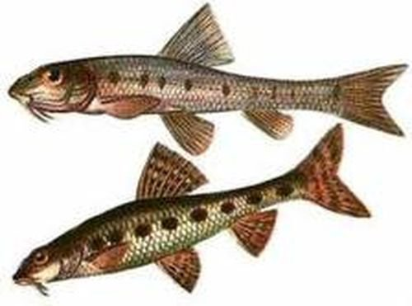
Речные

Slide 6
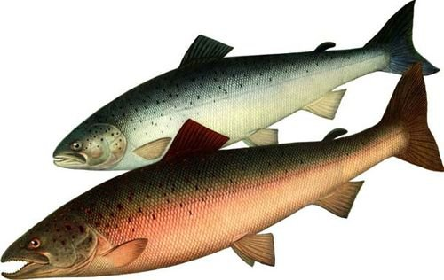
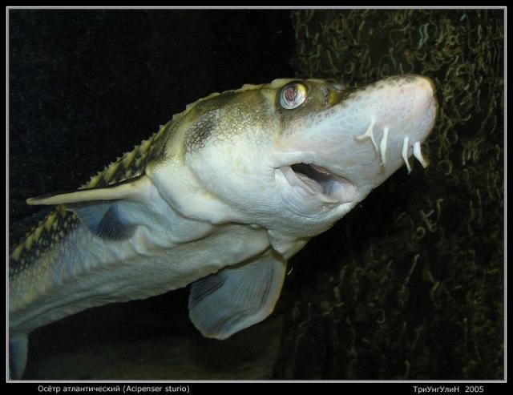
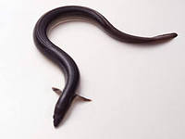
Проходные

Slide 9
Закрепление:
Жабры – органы дыхания рыб, как приспособление к водной среде обитания

Slide 11
Закрепление
1.По какому признаку данные рыбы объединены в группы?
А) щука, налим, плотва, краснопёрка Б) треска , сельдь, мурена, тунец
В) осётр, кета, лосось, угорь
2. Назовите приспособления рыб к водной среде обитания
3. Какую роль выполняет слизь, покрывающая тело рыбы?
4.Для чего рыбе нужна боковая линия?
5.Назовите виды рыбьих плавников, какую функцию они выполняют?
-

Slide 13
СПАСИБО ЗА ВНИМАНИЕ !

